Slide 1

DATABASE(CSE30500)
Recursive(ER)
ER 모델링 프로그램을 위한 ER 모델링
조장 : 정재홍 컴퓨터공학과
조원 : 김석원 컴퓨터공학과
류재훈 전자공학과

Slide 2
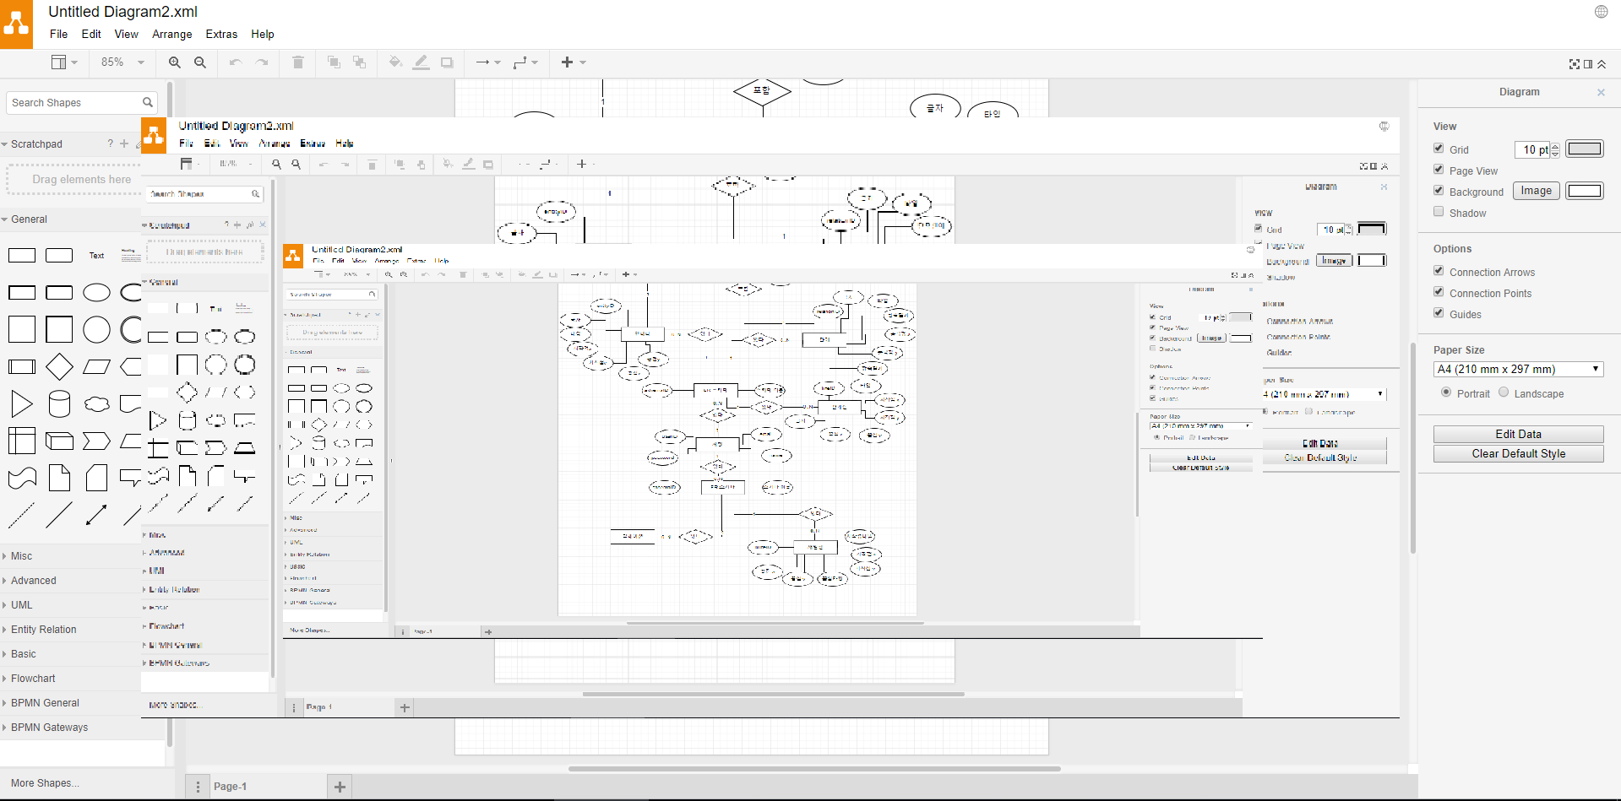

1. 프로젝트 배경
Draw.io보다 간편한 교육적인 프로그램이 필요
Notes:
10초

Slide 3

2. 프로젝트 목표
설계 목표
◎ 데이터 베이스에 처음 입문한 누구나
쉽게 접근할 수 있게 함.
◎ 간단한 Quiz 문제와 채점 기능을 통해
ER 모델링 연습을 할 수 있게 함.
Notes:
10초

Slide 4

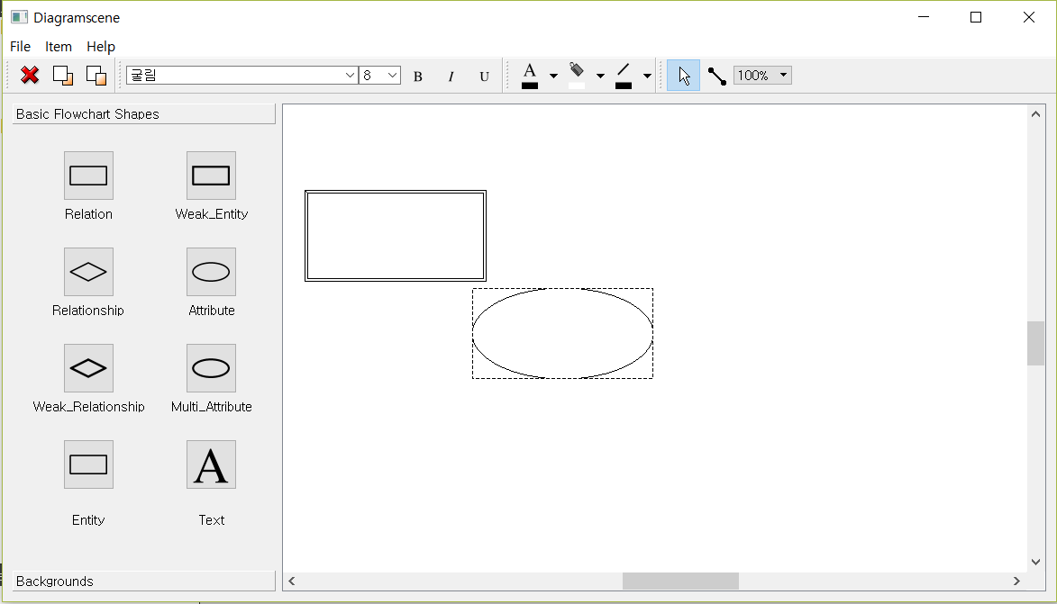






3. 프로젝트 구성
시스템 구성도
Notes:
10초

Slide 5
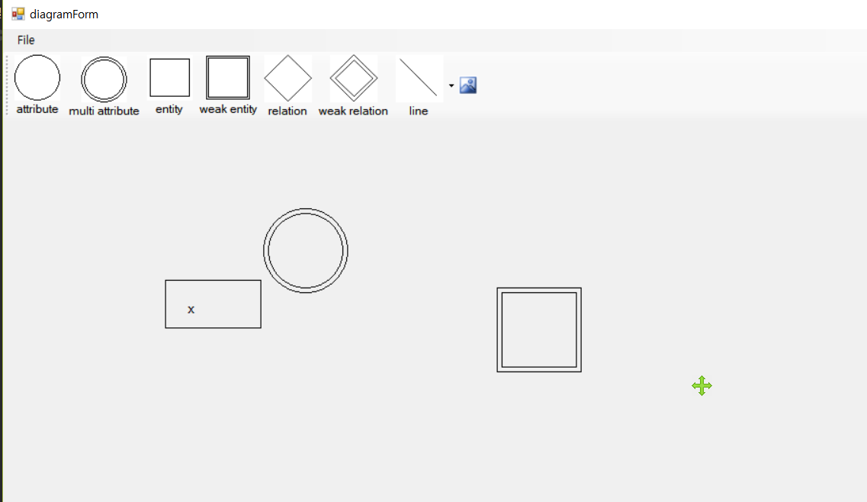
3. 프로젝트 구성
시스템 구성도
Notes:
10초

Slide 6
3. 프로젝트 구성
시스템 구성도
Notes:
10초

Slide 7
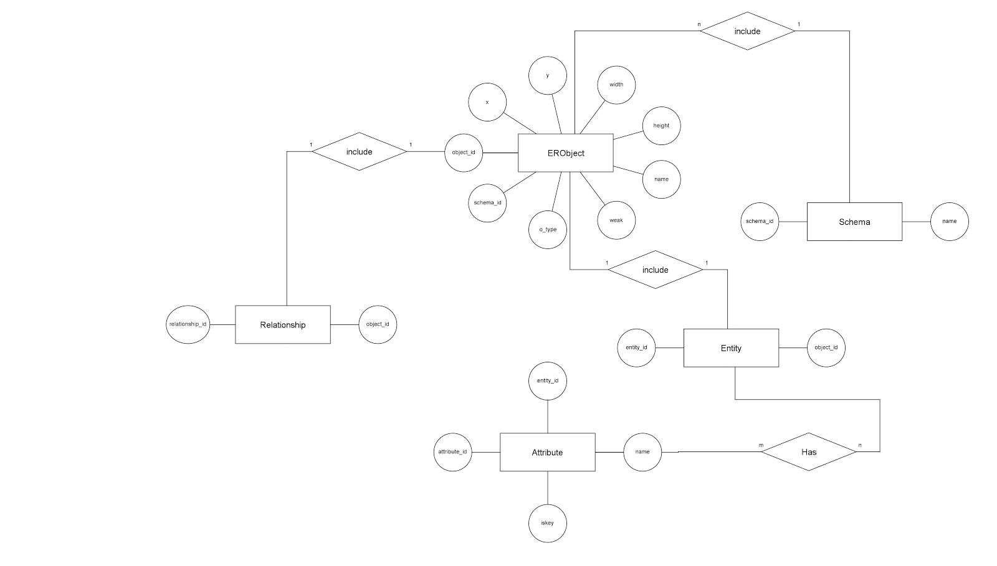
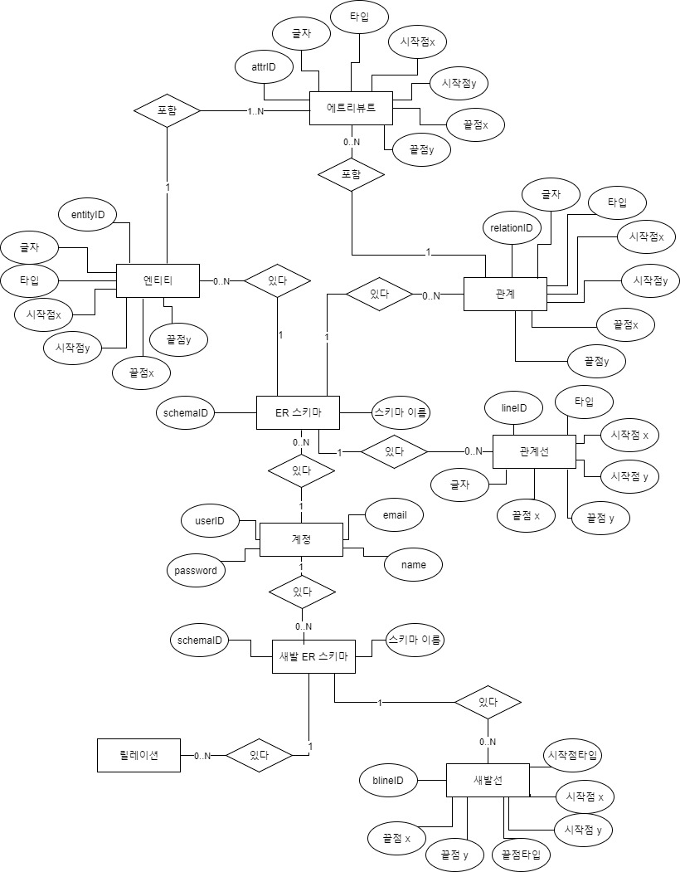
3. 프로젝트 구성
ER 모델링
반복적인 요소 상속화
Notes:
10초

Slide 8
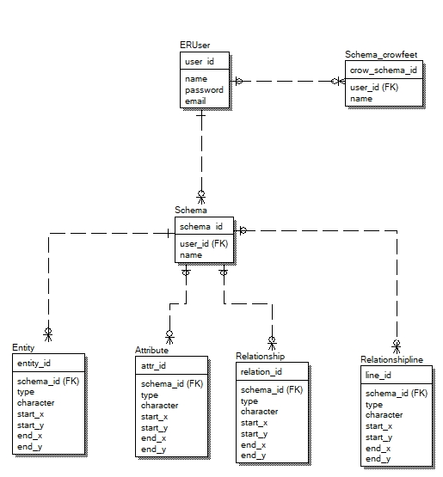
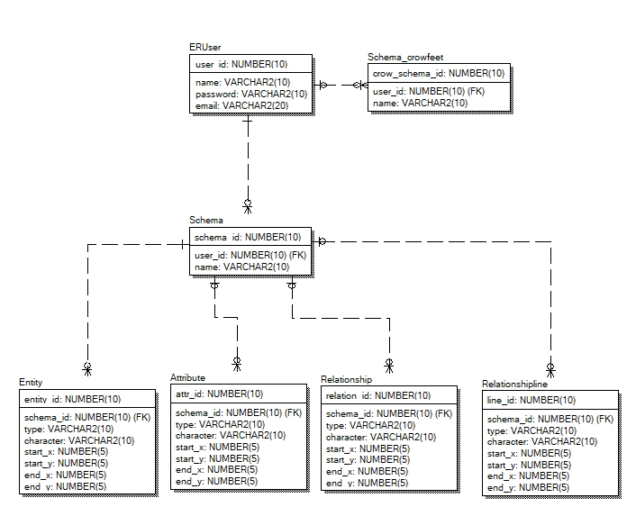
3. 프로젝트 구성
릴레이션 스키마 초안
논리적 설계
물리적 설계
Notes:
10초

Slide 9
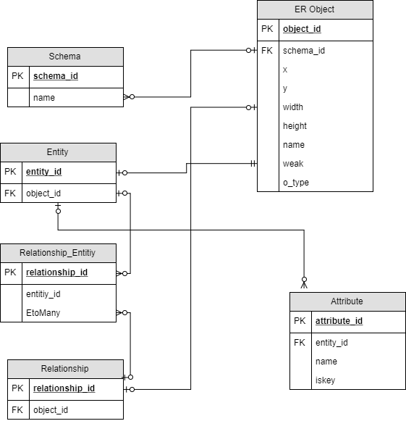
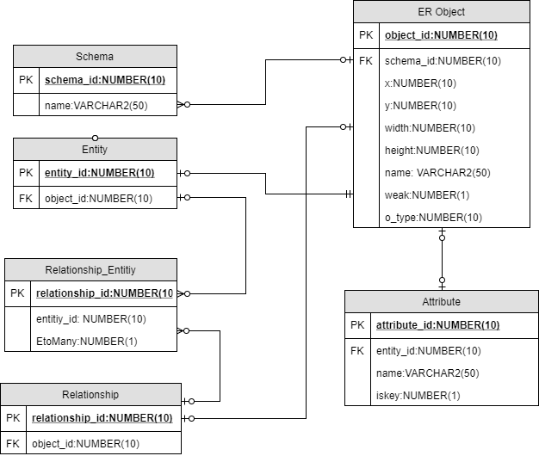
3. 프로젝트 구성
릴레이션 스키마 수정본
논리적 설계
물리적 설계
Notes:
10초

Slide 10
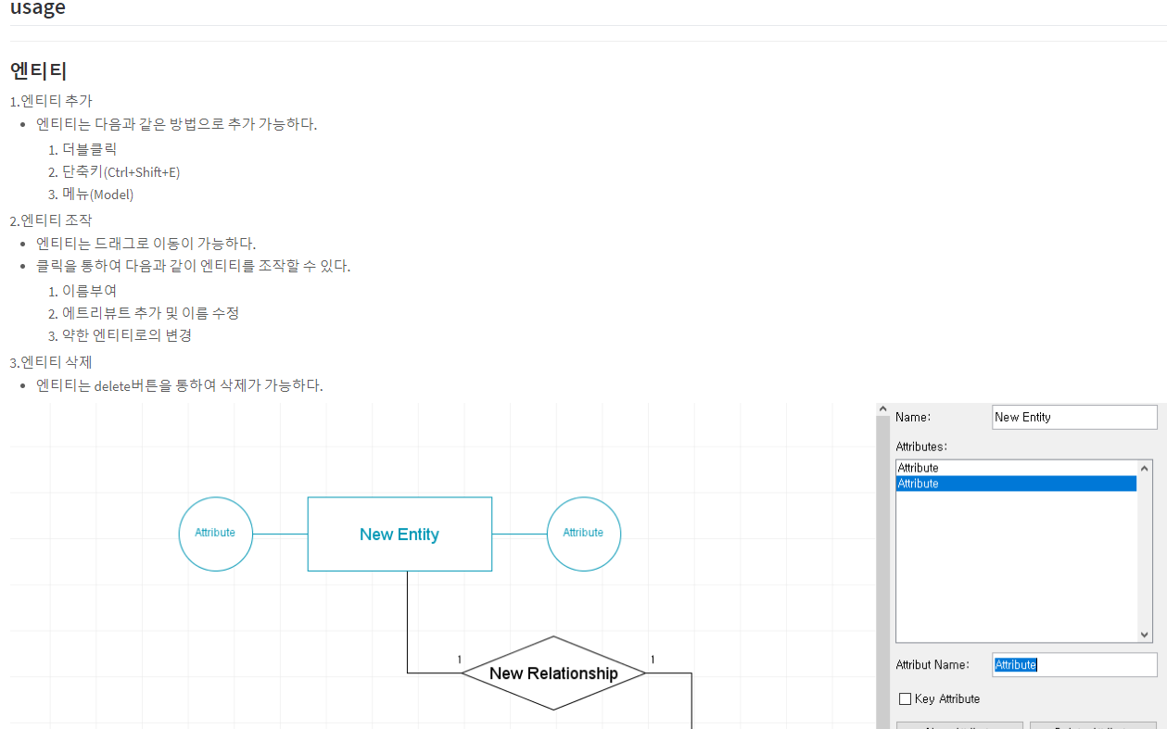
4. 프로젝트 관리
Git 저장소
KHUHUB
Notes:
10초

Slide 11

5. 프로그램 데모
프로그램 데모
Notes:
10초

